Slide 1
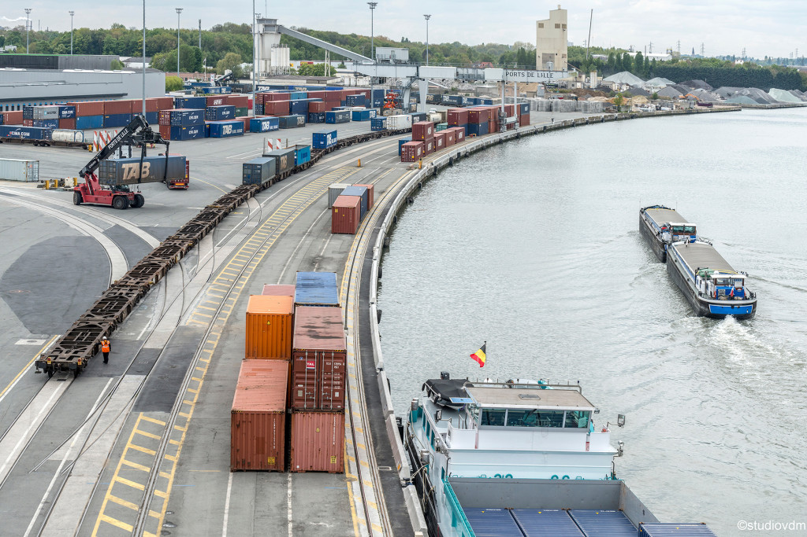
CORONAVIRUS : PORTS DE LILLE POURSUIT SON ACTIVITE

